Slide 1
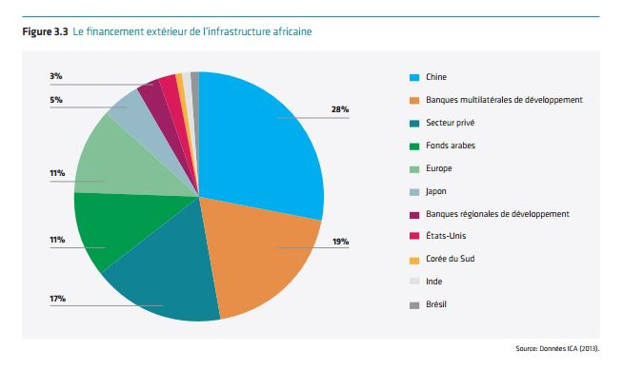
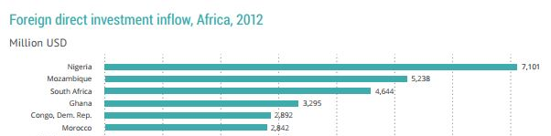
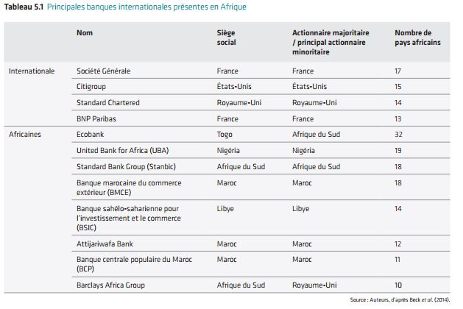
L’Afrique dans la mondialisation : le cas des flux financiers

Slide 2
Europe (11%)
Fonds arabes (11%)
Maroc
Lybie
Ghana
Togo
Nigéria
Chine (28%)
Mozambique
Afrique du sud
Principaux IDE finançant l’infrastructure
Principaux bénéficiaires des IDE en 2012
Principaux groupes bancaires africains
Ex de champ d’action d’un grand groupe bancaire africain (Ecobank)

